Slide 1
Welkom

Slide 2
Programma
1. Werkloos, werkzoekend
Digisterker, Tom in de buurt en Financiële Check
2. Wat kunt u van UWV verwachten en wat verwacht UWV van u?
3. Strategie naar werk
4. Het Serviceplein
5. Inkomensregelingen van de gemeente
6. Regelingen voor ouders
7. Hulp, talent en advies

Slide 3
1. Werkloos, werkzoekend
Werkloosheid hoort bij onze samenleving, een economisch, sociaal- en maatschappelijk probleem
Burger is digitaal vaardig en is zelf verantwoordelijk voor het vinden van werk
Werkloosheid doet wat met mensen:
Levensritme verandert
Sociale contacten vervallen
Raakt je zelfvertrouwen
Financiële gevolgen
Acceptatieproces, nieuwe mogelijkheden zien
Korte- en lange termijn strategie
Sociale zekerheid: UWV (Werkloosheidswet) en gemeenten (Participatiewet/bijstand)

Slide 4
Cursus Digisterker
Gemeente Alphen aan den Rijn biedt samen met Bibliotheek Rijn en Venen de cursus ‘Digisterker: Werken met de digitale overheid’ aan.
De volgende onderwerpen komen aan bod:
het aanvragen en gebruiken van DigiD;
het zoeken en vinden van informatie op overheidswebsites;
het aanvragen (van bijvoorbeeld een toeslag of het (digitaal) maken van een afspraak;
het gebruiken van persoonlijke omgevingen van overheidsorganisatie (zoals Mijn toeslagen, werk.nl en MijnOverheid);
U leert tijdens de cursus, die uit 4 bijeenkomsten bestaat, stap-voor-stap waar u deze en andere informatie vindt en hoe u uw zaken met de overheid regelt. Door praktische oefeningen en persoonlijke begeleiding gaat u zelf aan de slag binnen de digitale overheid. We gaan er wel van uit dat u al een klein beetje ervaring heeft met computers en het internet.
Meer informatie over de cursus vindt u op de website van Bibliotheek Rijn en Venen.
Aanmelden?
U kunt over deze cursus bellen met Bibliotheek Rijn en Venen, telefoonnummer 0172-475 771 of een e-mail sturen naar aanmelding@bibliotheekrijnenvenen.nl.

Slide 5
Tom in de buurt
Zorg en welzijn in de buurt
Tom helpt mensen een handje (bij ziekte, sociale contacten, administratie etc.)
U kunt uw talent inzetten, iedereen doet mee!
Waar vind ik Tom?
www.tomindebuurt.nl
088-9004567
inloop in het wijkcentrum

Slide 6
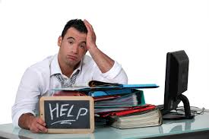
Financiële check bij inkomensterugval
Mensen kunnen door verschillende oorzaken in financiële problemen komen, bijvoorbeeld door werkloosheid. In de financiële check brengen wij uw inkomsten en uitgaven in beeld en kijken of u wel gebruik maakt van alle inkomensregelingen er bij de overheid zijn.
De hulp die wij kunnen bieden hangt af van uw vraag. Afhankelijk van uw situatie kunt u in aanmerking komen voor: - Adviezen en tips over besteding van uw inkomen of het bijhouden van uw administratie - Deelname aan de cursus "Uitkomen met inkomen" (Omgaan met geld)
Wij kunnen u verder informeren in een vrijblijvend adviesgesprek.
Waar nodig kunnen wij u ondersteunen door: - (Tijdelijk) overdragen van het beheer over uw financiën (Budgetbeheer) - Bemiddeling bij afspraken met schuldeisers (Schuldhulpverlening) - Een verklaring voor de Wet Schuldsanering Natuurlijke Personen (WSNP)

Slide 7
2. Wat kunt u van UWV verwachten?
Digitale dienstverlening via websites werk.nl en uwv.nl
Op ieder moment kunt u inloggen in uw persoonlijke omgeving voor nuttige tips en arbeidsmarktinformatie
Klantcontactcentrum en Adviseur werk geven via berichten in de werkmap antwoord op uw vragen bij het zoeken naar werk
UWV biedt persoonlijke ondersteuning en dienstverlening tijdens uw zoektocht naar werk. Als basis hiervoor heeft u de werkverkenner ingevuld.
Bemiddeling op vacatures via het Werkgeversservicepunt waarin UWV en gemeenten samenwerken
Persoonlijk contact tijdens vrije inloop dinsdagmiddag Langegracht 72 in Leiden, telefonisch contact via 0900-9294

Slide 8
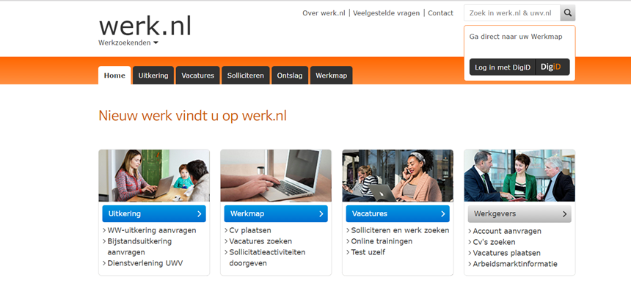
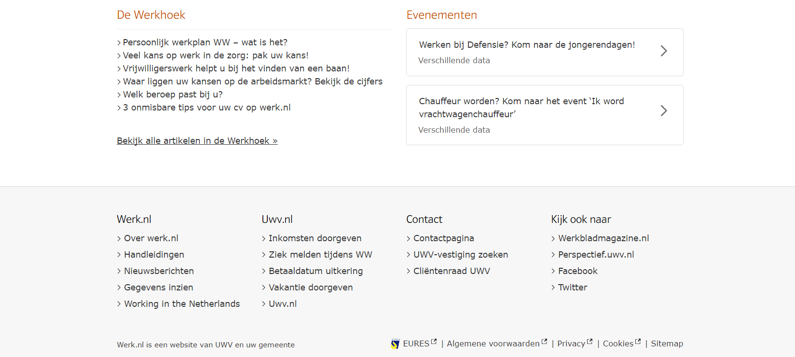
Online dienstverlening met werk.nl

Slide 9
Persoonlijke dienstverlening van UWV
U krijgt op basis van uw persoonlijke- en arbeidsmarktsituatie één of meerdere persoonlijke gesprekken bij UWV
Dienstverlening op maat, waaraan heeft u behoefte en in welke vorm, online of persoonlijk?
U kunt zelf ook via de werkmap om een afspraak vragen
Er zijn diverse workshops te volgen, variërend van een éénmalige- tot meerdaagse trainingen
In een werkplan wordt uw persoonlijke- en arbeidsmarktsituatie in beeld gebracht en worden afspraken vastgelegd.

Slide 10
Wat u moet weten als u een WW uitkering heeft
U kent uw rechten en plichten met een WW uitkering. In de werkmap en op uwv.nl vindt u daar alle informatie over
U kent het bestaan van bijzondere situaties en regelingen zoals oriëntatiedagen, vrijwilligerswerk, mantelzorg, scholing, stage, werken als (startende) zelfstandige, belastingvoordelen voor werkgevers en proefplaatsing. Ook weet u wat het Leerwerkloket voor u kan betekenen.
U weet dat UWV ook controleert, het niet nakomen van uw verplichtingen kan leiden tot:
verlagen of schorsen van uw uitkering
boete en terugbetalen

Slide 11
Informatie zoeken over WW en UWV

Slide 12
Wat verwacht UWV van u?
Dat u werk zoekt, voldoende solliciteert en dat opgeeft in de werkmap
Dat u sollicitatieplichtig blijft tot nader bericht in uw werkmap
Dat u beschikbaar bent voor werk
Dat u na 6 maanden werkloosheid ook naar werk zoekt op een lager niveau, minder verdiensten, minder uren, tijdelijk of deeltijdwerk, of met een langere reistijd
Dat u direct informatie over wijzigingen deelt zoals bij ziekte, vakantie, inkomsten en werk

Slide 13
3. Uw strategie naar werk
Waarop heb ik zelf invloed als ik werk zoek?
De kwaliteit van mijn motivatie/brief en cv
Weet ik waar ik vacatures kan vinden?
Kunnen werkgevers mij vinden?
Ken ik mijzelf en ken ik mijn kwaliteiten?
Kan ik mijzelf presenteren/voorstellen?
Weet ik waar ik informatie over werk zoeken kan vinden?

Slide 14
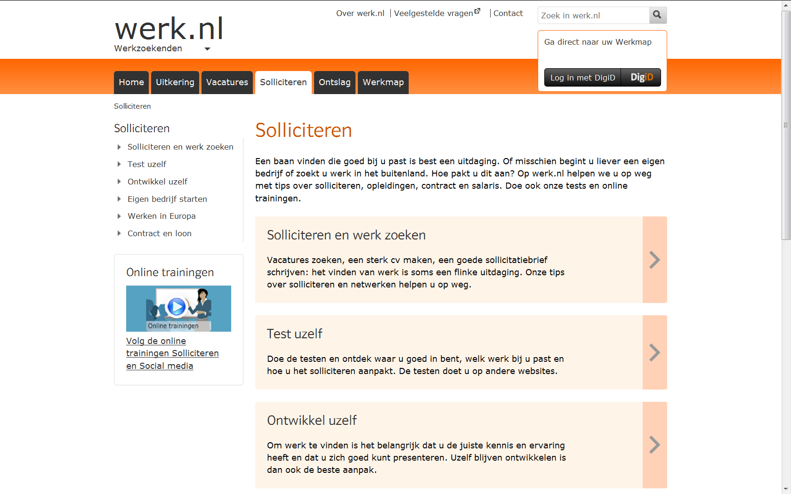
Gewoon doen met werk.nl!
Online trainingen: solliciteren, brief/cv, social media,
zelfstandig ondernemen, webinars
Interesse- en
beroepentesten
Gebruik de zoekbalk ook
voor:
Beroepenkaart
Beroepenvinder
CV kaart
Arbeidsmarktinformatie

Slide 15
Vragen?

Slide 16
Welkom op het Serviceplein

Slide 17
4. Het Serviceplein
Bij het Serviceplein kunt u terecht voor vragen op het gebied van:
Werk en inkomen
u heeft geen inkomen
u heeft schulden
u heeft een uitkering van de gemeente en wilt aan het werk.
Zorg en welzijn
u heeft hulp nodig bij dagelijkse zaken, zoals het huishouden
u heeft een beperking en daardoor ondersteuning nodig bij bepaalde zaken
u heeft een Wmo-voorziening nodig zoals een rolstoel of een woningaanpassing.
Leerplicht en leerlingenvervoer
uw zoon of dochter spijbelt regelmatig
uw zoon of dochter gaat niet (regelmatig)naar school
uw kind kan (tijdelijk) niet zelfstandig naar school en u heeft geen eigen vervoer.
De gemeente Alphen aan den Rijn voert het merendeel van deze taken ook uit voor de gemeenten Kaag en Braassem en Nieuwkoop.

Slide 18
5. Regelingen voor mensen met een laag
inkomen en vermogen
Toetsing van het gezinsinkomen en vermogen rondom bijstandsniveau
Per regeling en per gemeente andere inkomensgrens en vergoeding
Inkomenstoeslag voor mensen die al langer rondom het minimum leven
Bijzondere bijstand voor noodzakelijke extra uitgaven
(bijvoorbeeld ziekte, hoge woonlasten, noodzakelijke verhuizing, eigen bijdrage kraamzorg of rechtshulp,
kosten van bewindvoerder of curator)
Collectieve aanvullende ziektekostenverzekering met een korting op de premie om u goed te verzekeren tegen ziektekosten
Vergoeding voor duurzame gebruiksgoederen voor mensen die al langer rondom het minimum leven
(bijvoorbeeld wasmachine, koelkast, stofzuiger, kookplaat, televisie)

Slide 19
6. Regelingen voor ouders met een laag
inkomen en vermogen
De stichting Leergeld (www.elkkinddoetmee.nl) ondersteunt op aanvraag een bijdrage voor kinderen van 4 tot 18 jaar voor:
De kosten van een excursie, een schoolreisje of een werkweek.
De kosten van een fiets als uw kind naar de middelbare school gaat.
De aanschaf van een computer .
Jeugd Deelname Fonds, financiële ondersteuning
voor:
Deelname aan óf een sportieve óf een culturele activiteit.

Slide 20
7. Digi-hulp, talent en advies
Door praktische oefeningen en persoonlijke begeleiding gaat
u zelf aan de slag binnen de digitale overheid.
U kunt uw talent inzetten, iedereen doet mee!
Financieel en vrijblijvend adviesgesprek.

Slide 21
Wij gaan graag met u persoonlijk in gesprek.

Slide 22
Nog vragen?

